Slide 1
Audiência Pública Comissão de Desenvolvimento Regional e Turismo do Senado Federal: Desafios do PLANSAB
Leis 11.445/2007 e 12.305/2010
Dezembro 2015
Enga. Heliana Kátia Tavares Campos
Diretora Geral SLU DF
Coordenadora da Câmara Temática Nacional de Resíduos da ABES

Slide 2
Quanto custa a infra estrutura para zerar déficit do setor?
Quanto custa a operação dos serviços?
Faltam recursos (onerosos ou não) para investimentos?
Faltam recursos financeiros para operação?
Quem paga pelos serviços prestados?
Quem paga pela logística reversa de embalagens?
Qual o papel dos governos (F/E/DF/M)?
Qual o papel dos órgãos de fiscalização e controle?
Qual o papel do legistlativo?
Como será apurado nos diversos níveis os cumprimentos das metas estabelecidas?
Qual o papel da sociedade?
GARGALOS NA GESTÃO SUSTENTÁVEL DOS RSU

Slide 3
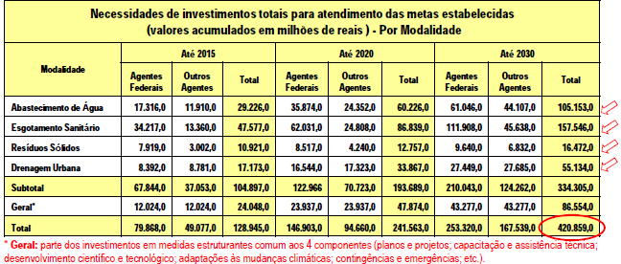
PLANSAB - Perspectivas de investimento a longo prazo
Medidas Estruturais: R$ 247,7 bilhões
Medidas Estruturantes: R$ 173,1 bilhões

Slide 4
RSU – INVESTIMENTOS X CUSTOS OPERACIONAIS X TMRS
Implantação de medidas estruturais e estruturantes para 2030 (zerar o deficit): R$ 16.472.000.000.
Despesa anual dos Serviços MRSU: R$ 20.947.415.025.
80% do investimento anual = deficit do setor
Exemplo do DF: Aterro Sanitário
Investimento construção: R$ 27 mi.
Custo operacional anual: R$ 21 mi.

Slide 5
TAXA DE MANEJO DOS RESÍDUOS SÓLIDOS URBANOS
Taxas de Manejo dos RSU: 53,4% da população
Autosuficiência para o MRSU: 48%
Custo médio per capita anual do MRSU: R$ 105,00
Custo médio per capita mensal do MRSU: R$ 8,75
Taxa Anual MRSU = Tarifa mensal de AA e ES
ou Tarifa mensal de EE ou conta de um celular

Slide 6
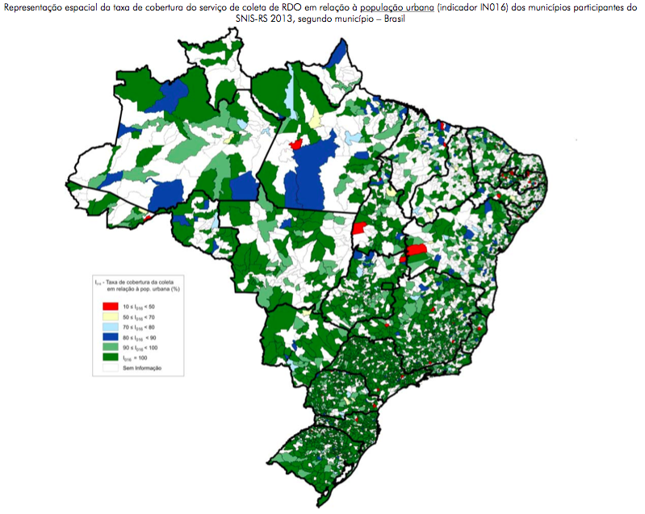
Taxa de cobertura da coleta dos RSDO em relação à população urbana

Slide 7
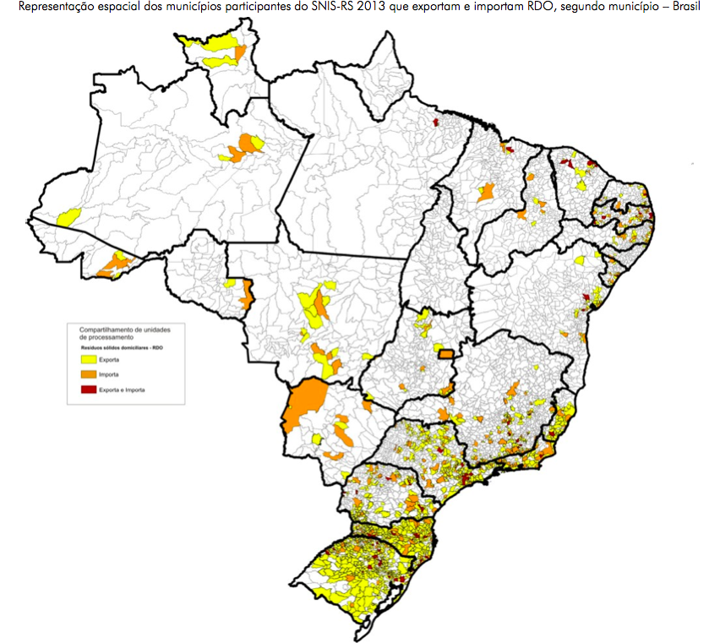
Municípios participantes do SNIS 2013 que importam ou exportam RDO

Slide 8
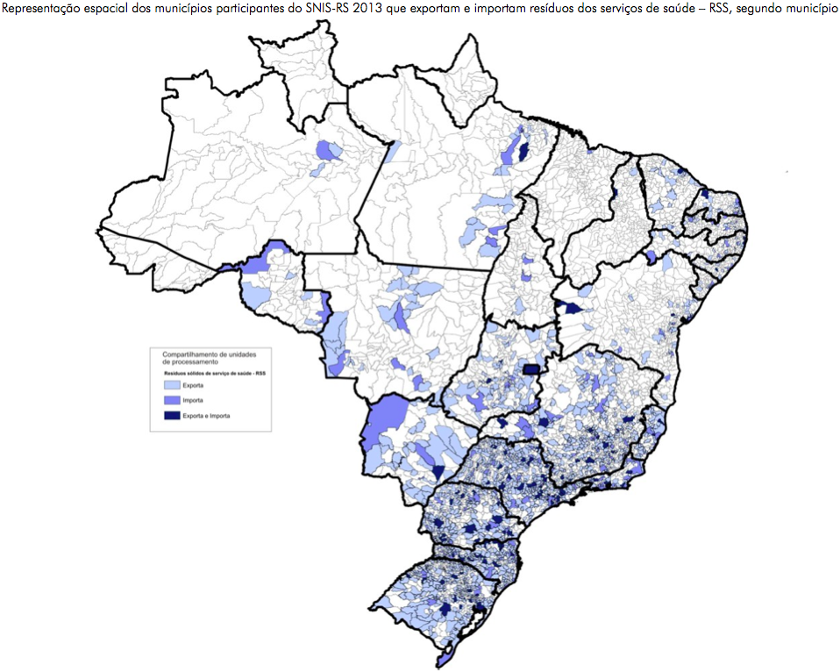
Municípios participantes do SNIS 2013 que importam ou exportam RSS

Slide 9
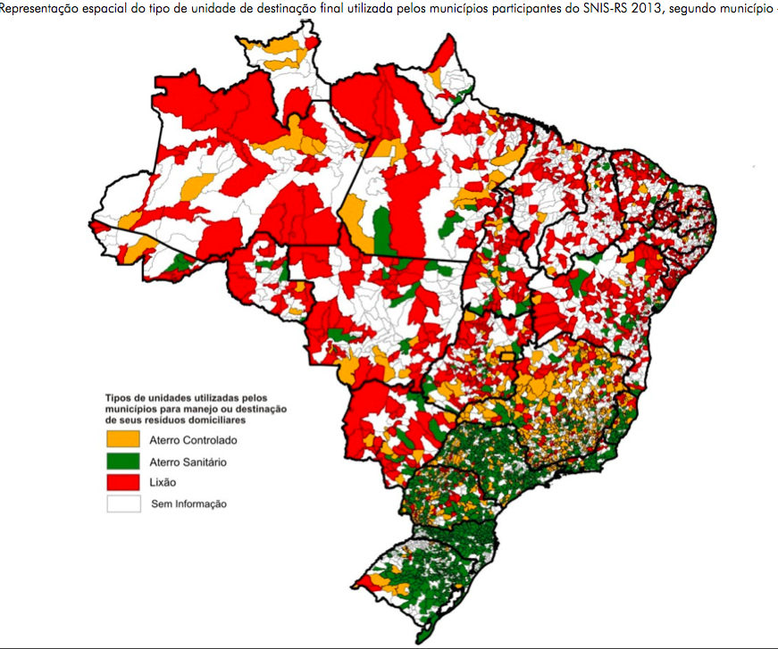
Formas de disposição final utilizada pelos municípios participantes do SNIS 2013

Slide 10
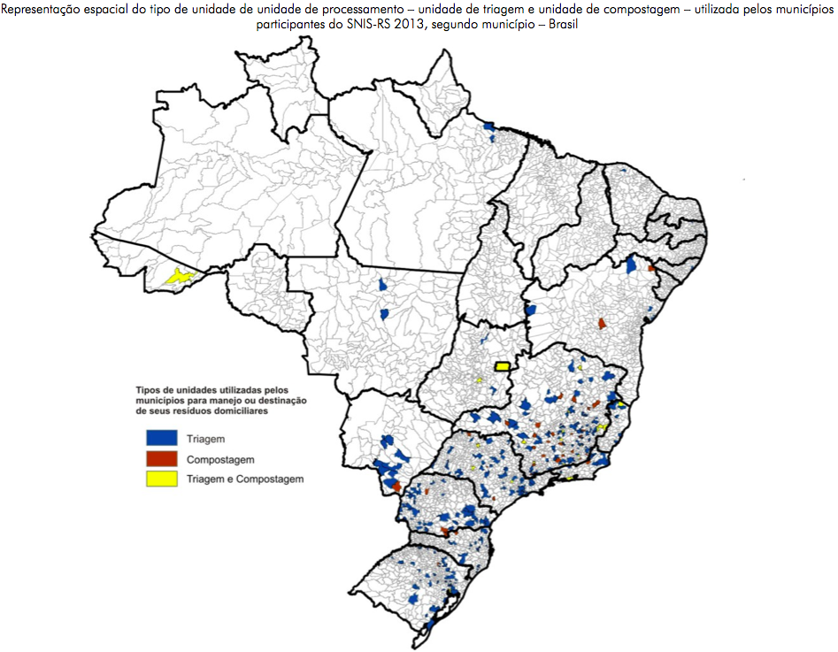
Unidades de processamento utilizadas pelos municípios participantes do SNIS 2013

Slide 11
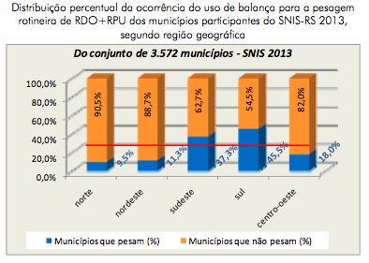
Balança para pesagem
RDO+RPU:20%

Slide 12
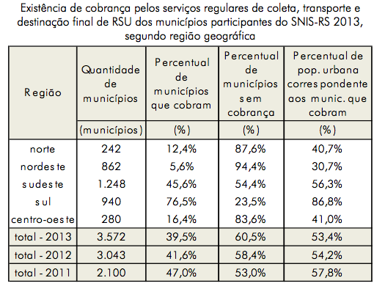
Cobrança pela prestação dos serviços em função da região
SNIS 2013

Slide 13
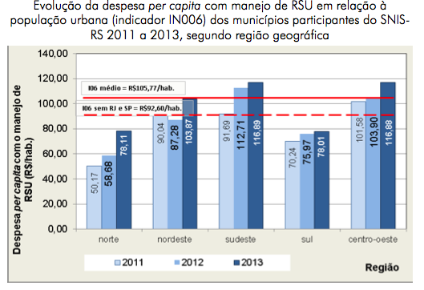
Evolução da despesa per capita por região do Brasil
2013:
R$105,77

Slide 14
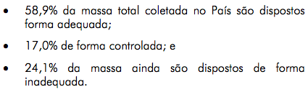
Estimativa do SNIS para 2013

Slide 15
E no Distrito Federal?
Encaminhando para o encerramento das atividades ilegais do Aterro do Jóquei e inauguração do Aterro Oeste e o compartilhamento do tratamento dos RSU com o CORSAP.

Slide 16
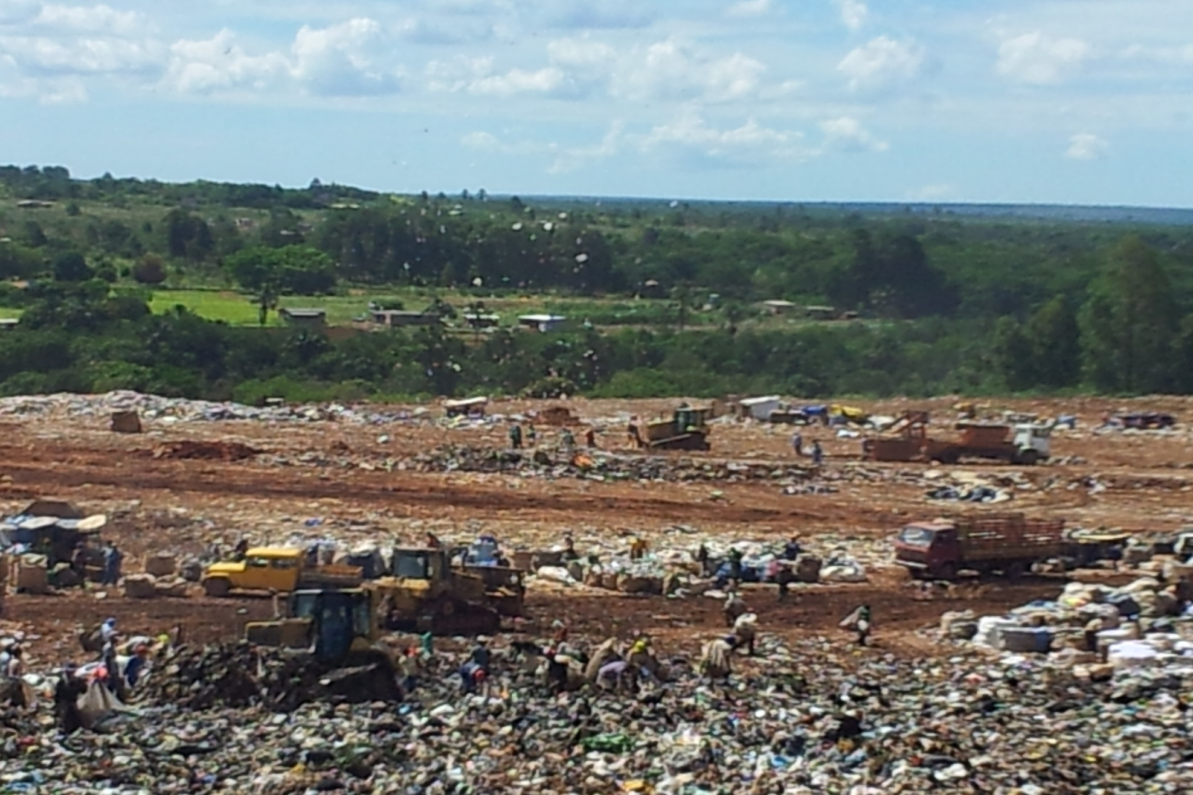
DE LIXÃO AO ATERRO CONTROLADO DO JÓQUEI: PASSIVO SOCIAL

Slide 17
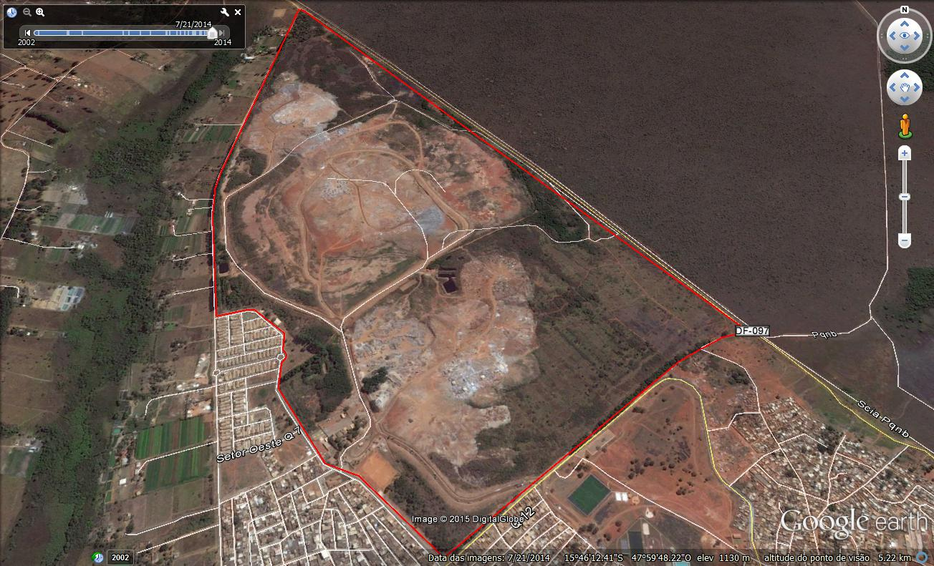
ATERRO CONTROLADO DO JÓQUEI : PASSIVO AMBIENTAL
≈ 35 Milhões Ton Resíduos enterrados

Slide 18
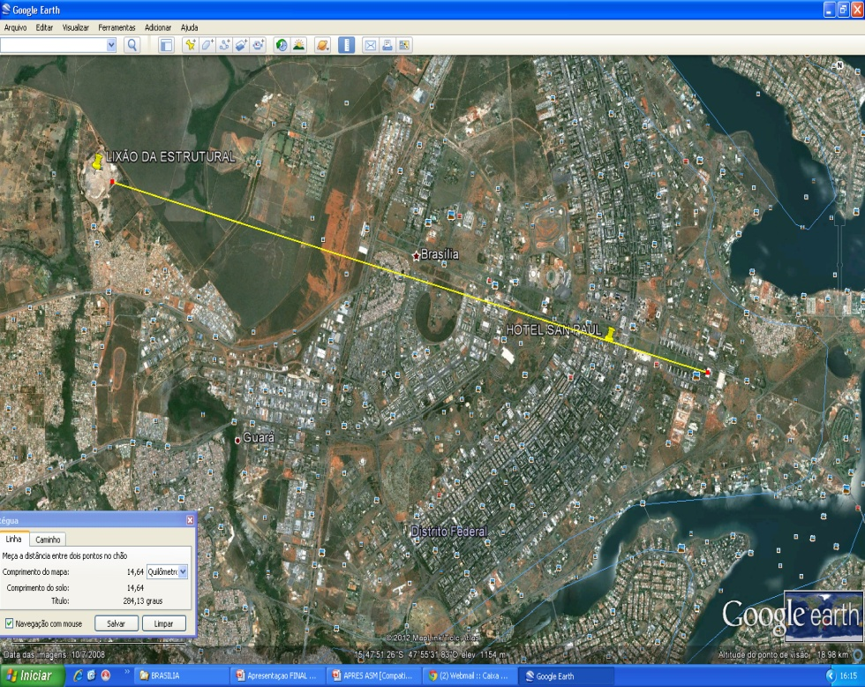
A LOCALIZAÇÃO DO ATERRO CONTROLADO DO JÓQUEI

Slide 19
Encerramento atividades irregulares Aterro Controlado do Jóquei
Legenda
 |  |  | Início |  | Conclusão
 |  |  | 30/04/2015 |  | 09/12/2016
 |  |  | 30/04/2015 |  | 15/09/2015
 |  |  | 01/06/2015 |  | 12/06/2016
 |  |  | 30/04/2015 |  | 08/07/2016
 | Início da operação do Aterro Oeste

Slide 20
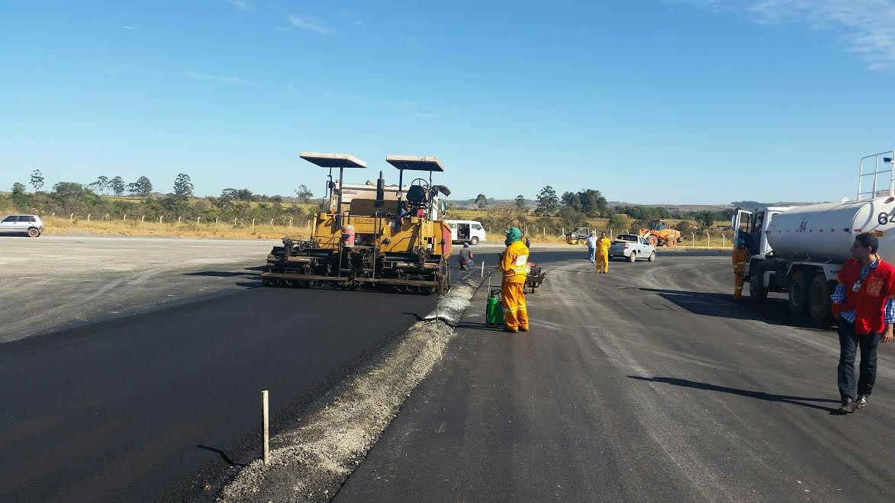
Aterro Sanitário Oeste – 2015

Slide 21
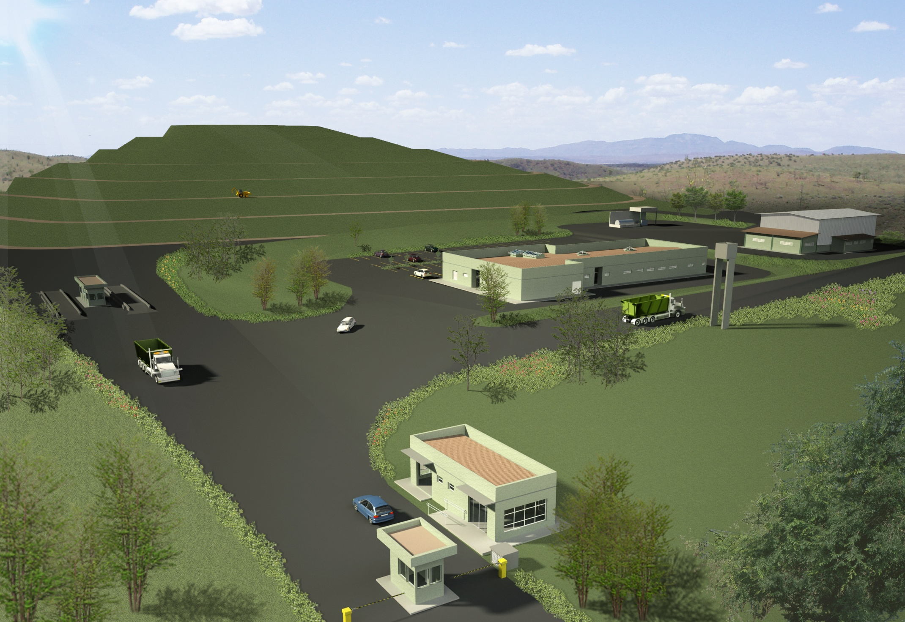
Aterro Sanitário Oeste – 2015

Slide 22
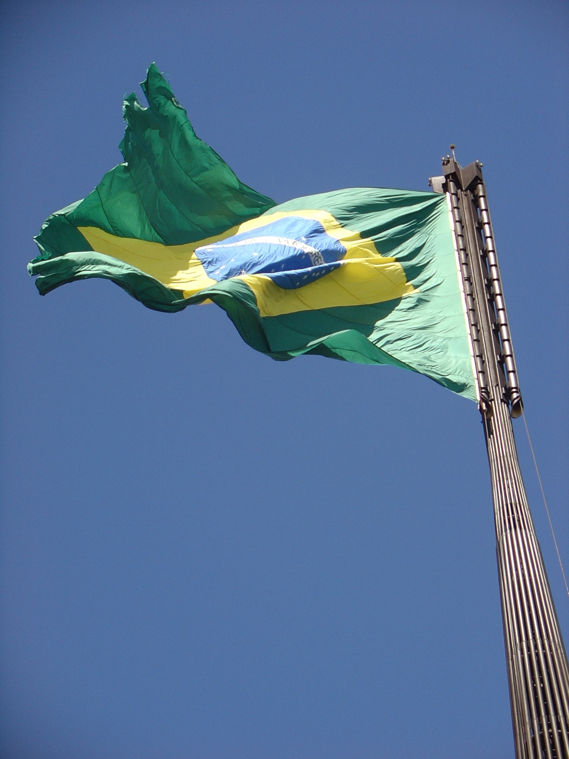
OBRIGADA!
Heliana Kátia Tavares Campos
Diretora Geral – SLU
Coordenadora Nacional da Câmara Temática de Resíduos Sólidos da ABES
dg@slu.df.gov.br
www.slu.gov.br
www.abes-dn.org.br
Área de abrangência do Consórcio Público de Gestão Integrada dos RSU e Manejo de Águas Pluviais - CORSAP
670 mil hab.
890 mil hab.
1,9 milhões hab.

